Slide 1
01/03/2019
La Directive Cadre
Stratégie pour le Milieu Marin :
travaux pratique sur le descripteur D5
Laurent Dubroca
IFREMER
Laboratoire Ressources Halieutiques de Port-en-Bessin
Master gestion de l’environnement et risques environnementaux - Université du Havre
UE écologie et gestion de l'environnement

Slide 2
Organisation
Temps et espace :
- 01/03/2019 9h-12h en salle A215
- 01/03/2019 13h30-16h30 en salle A110
Plan
- Introduction à la DCSMM
- Mise en application
DCSMM=Directive Cadre Stratégie pour le Milieu Marin
12/10/2018
<number>

Slide 3
D5

Slide 4
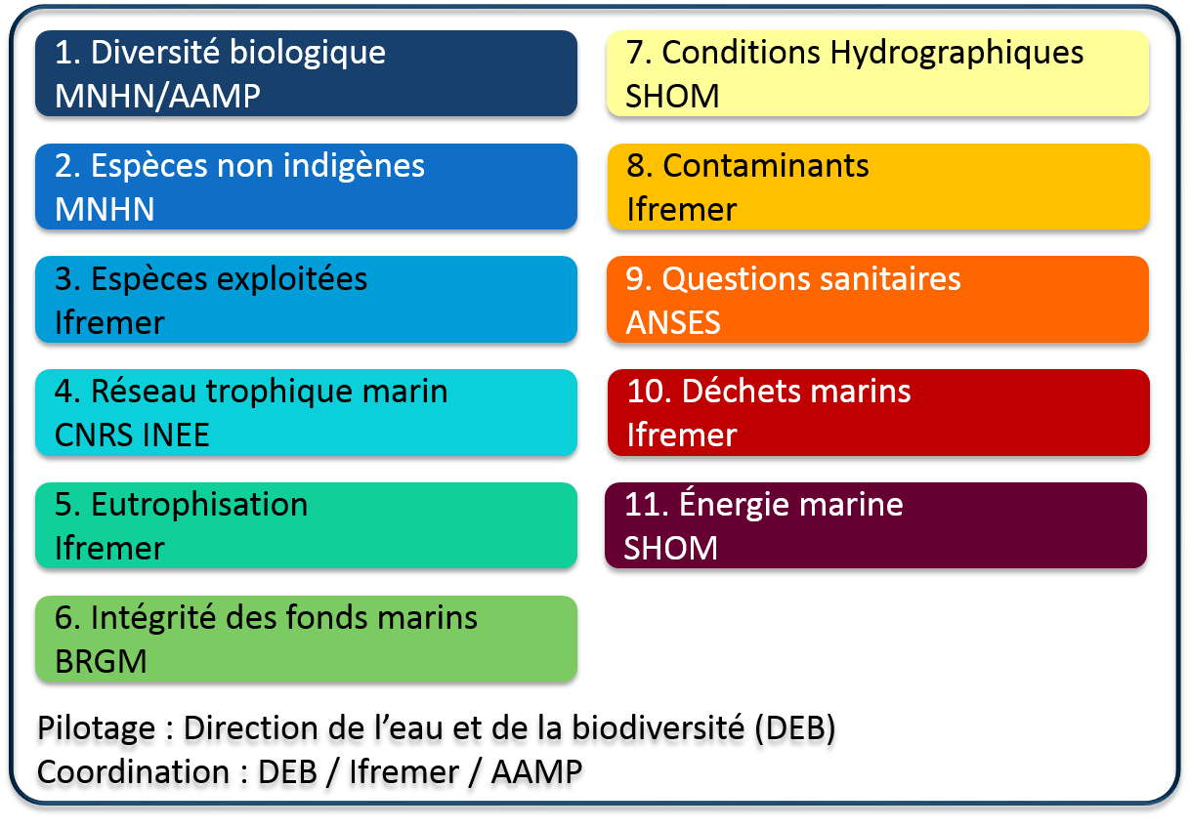
Descripteur D5 du bon état écologique : l'eutrophisation
L’eutrophisation d’origine humaine, en particulier pour ce qui est de ses effets néfastes, tels que l’appauvrissement de la biodiversité, la dégradation des écosystèmes, la prolifération d’algues toxiques et la désoxygénation des eaux de fond, est réduite au minimum.
- programme de surveillance associé : survols aériens pour le suivi des marées vertes dans les zones concernées dans le cadre de la directive-cadre sur l’eau
- http://sextant.ifremer.fr/fr/web/dcsmm/pamm/evaluation-initiale.

Slide 5
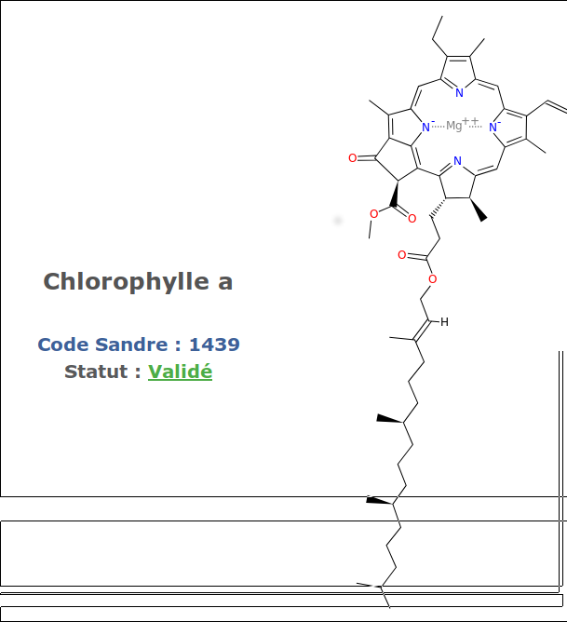
Descripteur D5 du bon état écologique : l'eutrophisation
Evaluation initiale : https://www.ifremer.fr/sextant_doc/dcsmm/documents/Evaluation_initiale/MMN/EE/MMN_EE_17_Communaut%C3%A9s_phytoplancton.pdf

Slide 6
Descripteur D5 du bon état écologique : l'eutrophisation
Arrêté du 17 décembre 2012 relatif à la définition du bon état écologique des eaux marines
https://www.legifrance.gouv.fr/eli/arrete/2012/12/17/DEVL1240628A/jo/texte

Slide 7
Descripteur D5 du bon état écologique : l'eutrophisation
Arrêté du 25 janvier 2010 relatif aux méthodes et critères d'évaluation de l'état écologique, de l'état chimique et du potentiel écologique des eaux de surface pris en application des articles R. 212-10, R. 212-11 et R. 212-18 du code de l'environnement
https://www.legifrance.gouv.fr/affichTexte.do?cidTexte=JORFTEXT000021865356

Slide 8
Descripteur D5 du bon état écologique : l'eutrophisation
Arrêté du 25 janvier 2010 relatif aux méthodes et critères d'évaluation de l'état écologique, de l'état chimique et du potentiel écologique des eaux de surface pris en application des articles R. 212-10, R. 212-11 et R. 212-18 du code de l'environnement
https://www.legifrance.gouv.fr/affichTexte.do?cidTexte=JORFTEXT000021865356

Slide 9
Descripteur D5 du bon état écologique : l'eutrophisation
EQR = valeur de référence / P90
Un indicateur biologique ou bioindicateur est, dans le cadre de l’évaluation DCE, un organisme, un groupe d’organismes ou une fonction biologique de l’écosystème pris en compte pour évaluer l’état du système ou de certains paramètres de son fonctionnement. Il peut aussi s’agir du résultat chiffré issu d’un calcul et exprimant le niveau d’un paramètre descriptif (alors équivalent à un indice).
Un indice est un indicateur global d’évaluation de l’état du système. Il peut être calculé comme une métrique englobant toutes les fonctionnalités du système pour un groupe animal ou végétal donné (indice monométrique. Ex : IBD, IBMR, IBGN) ou comme la combinaison de plusieurs métriques, traduisant alors la synthèse des indications données individuellement par ces métriques (indice multimétrique. Ex : I2M2, IPR+).
L’EQR (Ecological quality ratio), ou écart à la référence, est le rapport entre un état observé et l’état que « devrait » avoir le milieu en l’absence de perturbation anthropique. L’EQR est calculé sur la base d’indices, son résultat est un ratio sur une échelle de 0 à 1. L’expression de l’état en EQR est une exigence de compatibilité DCE des méthodes d’évaluation. Les bornes des classes d’état sont définies sur cette échelle en EQR.

Slide 10
Descripteur D5 du bon état écologique : l'eutrophisation
https://archimer.ifremer.fr/doc/00453/56465/58162.pdf

